Slide 1
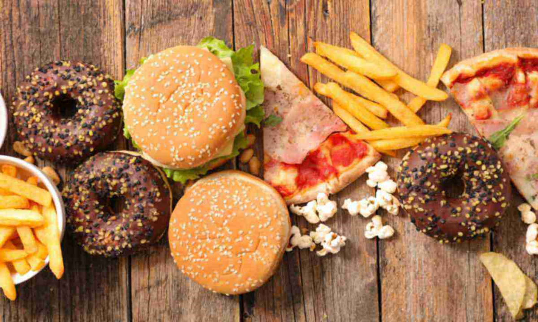
Головне управління Держпродспоживслужби в Хмельницькій області

Slide 2
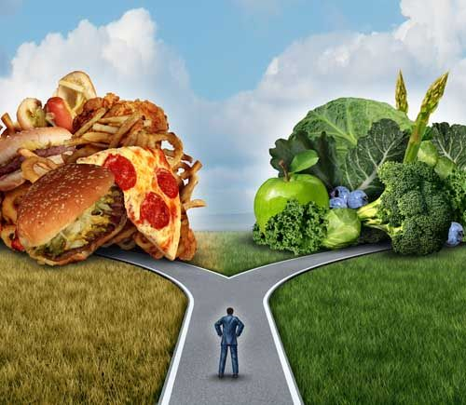

Slide 3
КУКУРУДЗЯНІ ПАЛИЧКИ
Як виробляють палички?
Вони являють собою висушену піну, виготовлену з кукурудзяної крупи.
До крупи додають спеціальний соляно-цукровий розчин, рослинний жир, смакові добавки, ароматизатори, барвники, емульгатори, стабілізатори та розпушувачі.
Негативних наслідків від вживання цих солодощів набагато більше, ніж позитивних.
Здатні провокувати ожиріння. Не варто їсти палички людям з проблемною шкірою, особливо коли причини цього – проблеми з травною системою. Вони здатні викликати або відновити висипання на обличчі. Це стосується і тих, хто лікується від дерматологічних захворювань, що мають хронічний характер.
Дитині до трьох років цей продукт протипоказаний. Дітям старшого віку не слід давати більше однієї маленької пачки на добу. Якщо з’явилися перші ознаки алергії, то ласощі необхідно виключити з раціону, хоча б на якийсь час. У дитини, особливо в малому віці, може бути свербіж, почервоніння шкіри, висипання.

Slide 4
Багато людей люблять шоколад. Цього продукту існує стільки видів, що кожна людина може вибрати собі «свій». Молочний шоколад люблять за солодкий та ніжний смак, проте не всі переконані у його корисності та навіть безпеці. Найбільш корисним є гіркий різновид, але все ж таки варто з'ясувати, яку користь несе продукт із вмістом молока.
Вперше такий різновид десерту «винайшли» на фабриці «Нестле» у 1887 році, коли змішали розтерті боби какао-порошку, олію какао-бобів, подрібнений цукор (пудру) та вершки.
На відміну від гіркого та білого видів, він є перехідним видом між цими двома різновидами шоколаду.

Slide 5
Шоколад: користь і шкода
Почнемо з хороших властивостей. Користь гіркого шоколаду полягає у високому вмісті мікроелементів, антиоксидантів, вітамінів (Е, групи B), флавоноїдів та поліфенолів, таніну й кофеїну. Вживання продукту має ефект.
А коли улюблені ласощі можуть зашкодити?
Чорний шоколад не рекомендується людям з алергією та мамам, які годують новонароджених.
Через вміст кофеїну деякі сорти чорного чи молочного шоколаду можуть викликати безсоння у дорослих та гіперактивність у дітей. Вживання продукту заборонено людям із цукровим діабетом.
Білий шоколад — найкалорійніший. Через високий вміст цукру збільшується рівень глюкози в крові, зростає ризик утворення карієсу.
Вироби із молочного шоколаду
Користь продукту зменшується пропорційно до збільшення в ньому синтетичних добавок.
Оскільки какао-порошку в молочному десерті небагато, то й антиоксидантні властивості, обумовлені речовинами, що містяться в какао бобах, виражені несильно.
Чи значить це, що треба взагалі відмовитися від вживання ласощів?
Звісно, що ні. Потрібно всього лише знати міру!

Slide 6
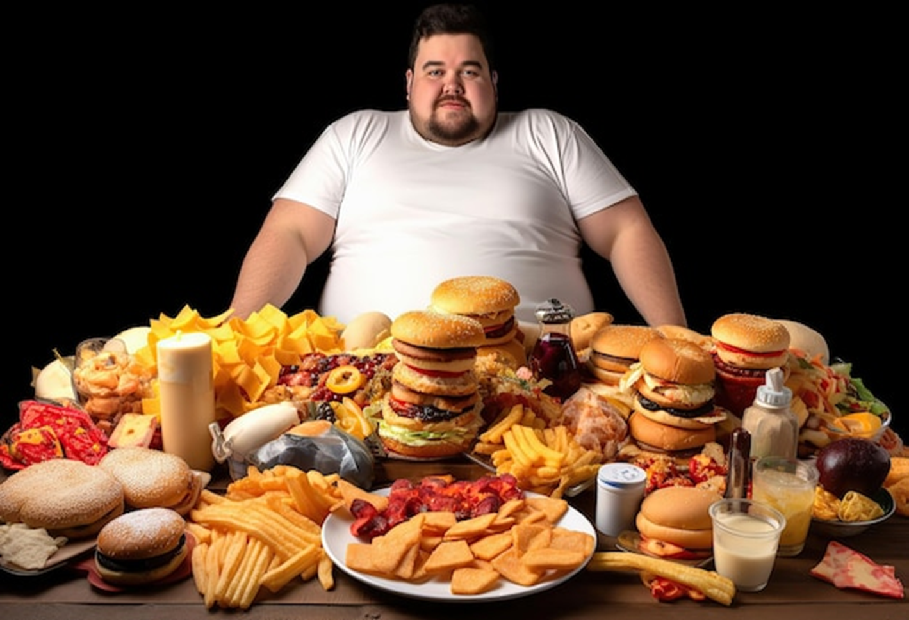
Час подбати про здоров’я! ЩО ПОТРІБНО ЗНАТИ!

Slide 7
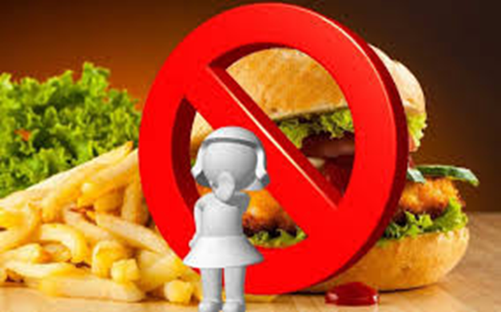
ЧОМУ МИ ПРО ЦЕ ГОВОРИМО!!!!
Вбудовуючись в клітини нашого організму, трансжири порушують клітинний метаболізм (сукупність хімічних процесів організму, що забезпечують перетворення речовин, енергії та інформації в клітині). Гідрогенізовані жири перешкоджають повноцінному живленню клітин і сприяють накопиченню токсинів, що є причиною різного виду захворювань.
Вживання трансжирів може призвести до розвитку серцево-судинних захворювань, раку, розвитку цукрового діабету, ожиріння, збільшують ризик запальних процесів в організмі (проблеми зі шкірою у вигляді акне та прищів тощо), погіршення пам’яті (особливо у дітей та у людей старшого віку), уповільнення метаболізму, депресії, ослаблення організму, гормональних порушень.

Slide 9
Трансжири (ТЖК) – тиха загроза!
Трансжири – це штучно змінені рослинні жири шляхом гідрогенізації продукту, тобто насичення ненасичених кислот молекулами водню; це різновид ненасичених жирів, які від звичайних жирів відрізняються структурою, а отже і властивостями.
Трансжири промислового виробництва – це такі, які одержують з рідких рослинних олій шляхом гідрогенізіції.
Гідрогенізація – це промисловий процес додавання атомів водню в ненасичені жирні кислоти. Після цього масла твердіють при кімнатній температурі (набувають масляної консистенції), довше зберігаються на полиці, мають дешевшу ціну, все це робить її привабливою для виробників та споживачів, якщо не замислюватися про наслідки у вигляді появи небезпечних хвороб. Але всі корисні кислоти руйнуються, і такий продукт стає «пустим» для організму.

Slide 10
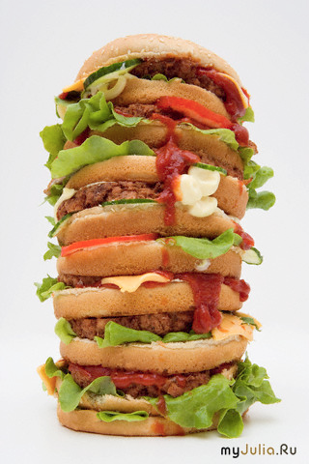
Харчові продукти, в яких можуть
міститись трансжири
Кондитерські вироби (торти, тістечка, пиріжки, млинці, печиво, вафлі, цукерки)
Листкове тісто
Здоба (круасани, тістечка, вертушки, пончики, булочки, мафіни)
Маргарин
Спред
Рафінована рослинна олія
Чіпси, сухарики, попкорн
Перероблене м’ясо (ковбаси, сосиски)
Майонез, кетчуп, соуси
Фаст-фуд
Сухі концентрати (а саме супи, десерти, креми)
Сирні продукти, що не містять холестерин (у таких сирах тваринний жир замінюється гідрогенізованим)
Морозиво, молочні напої, гарячий шоколад з вершками

Slide 11
Наказ МОЗ України № 1613 від 16.07.2020 «Про затвердження Правил додавання вітамінів, мінеральних речовин та деяких інших речовин до харчових продуктів»
V. Додавання інших речовин
2. В харчових продуктах, що призначені для кінцевого споживача та тих, що призначені для постачання в заклади роздрібної торгівлі, включно електронної торгівлі, вміст трансжирних кислот, які не є трансжирними кислотами, що природно містяться в жирах тваринного походження, не повинен перевищувати 2 г на 100 г загальної кількості усіх жирів, що містяться в харчовому продукті.
3. Оператори ринку, які постачають харчові продукти, що не призначені для кінцевого споживача або не призначені для постачання до закладів роздрібної торгівлі, включно електронної торгівлі, повинні надавати іншим операторам ринку інформацію про кількість трансжирних кислот, які не є трансжирними кислотами, що природно містяться в жирах тваринного походження, якщо ця кількість перевищує значення, встановлені в пункті 2 цього розділу.
Регламен Комісії ЄС №2019/649 від квітня 2019 року (вступив у дію з квітня 2021 року у всіх країнах ЄС)

Slide 13
За системою світлофора на продукті малюють блоки зеленого, жовтого та червоного кольорів і пишуть, скільки відсотків від денної норми цукру, солі та насичених жирів є в продукті. Це ті компоненти їжі, які визначають, наскільки продукт міг би вплинути на здоров’я ендокринної та серцево-судинної систем за частого споживання.
Припустімо, на пакуванні вказано 4% вмісту жиру та відмічено зеленим. Для людей, які не розуміють, що означають ці цифри ще й підписано, що це низький вміст компоненту, тому ми точно не доберемо норму жирів у цьому продукті. А ось вміст цукру відмічений червоним, то людина робить висновок: «Окей, я вже дуже багато з’їв, наступна пачка буде зайвою».

Slide 14
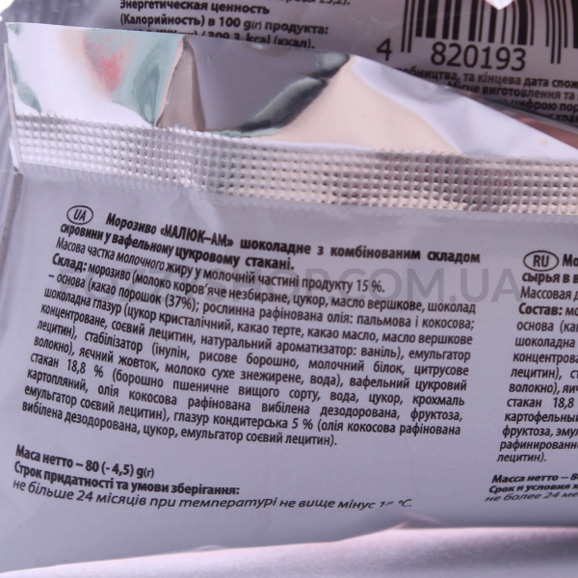

Slide 15
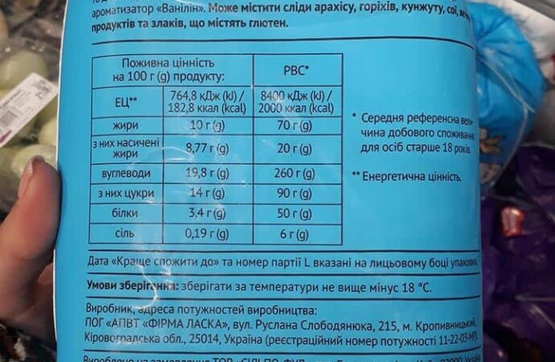

Slide 16
Як правильно читати етикетки?
Для того, щоб зрозуміти чи є трансжири у продуктах, достатньо уважно прочитати склад на етикетці.
Якщо бачите на ній такі записи як:
Кулінарний жир;
Частково гідрогенізований рослинний жир;
Частково гідрогенізовані жирні кислоти;
Фритюрний жир;
Комбінований жир;
Маргарин
Вони свідчать про наявність трансжирів.
!!! Також звертаємо увагу, що якщо одне з перерахованих позначень стоїть на початку складу, це може означати, що у продукті міститься велика кількість транжирів (іноді на ектикетці вказують навіть їхній відсоток у масі продукту). Якщо вони стоять у кінці списку, то це означає, що вміст трансжирів дуже низький.
!!!Якщо трансжири не виділені в окремий рядок, то слід порахувати суму насичених і ненасичених жирів, та відняти її від загальної кількості жирів – це і буде кількість трансжирів.
Тож будьте пильними та перевіряйте етикетки продуктів, які купуєте!!!

Slide 17
Як убезпечити свій організм від трансжирів?
- Читайте уважно етикетики, продукти щодо змісту трансжирів;
Пийте 6-8 склянок води щодня, щоб вивести жири з організму.
Їжте багато свіжих овочів і фруктів;
Купуйте масло, а не маргарин, з вмістом жиру не менше 72,5%;
Не вживайте фаст-фуди та вуличну їжу.
Трансжири не мають ніякої користі для здоров’я, але мають величезні ризики для здоров’я!!!!

Slide 18
Коли ми усвідомили, що все таке улюблене і здатне покращити
нам настрій підступно чекає моменту для нападу,
виникає питання:
як жити без звичних смаколиків?
Це ідеальний час для змін у харчових звичках. Колись магазинних ласощів просто не існувало, тому нічого нового придумувати й не треба.
Альтернатива магазинній випічці — домашня, без маргарину, яку випікають при 160-180 °С.
Солодощі з магазину можна замінити домашньою пастилою, цукерками з сухофруктів та какао без шкідливих добавок, домашнім шоколадом без какао-масла.
Сухофрукти та фрукти, горіхи, насіння — альтернатива крекерам для швидких перекусів.
Попкорн з кінотеатру можна замінити нутовим попкорном.
Майонез і майонезні соуси замінити йогуртами (білим, грецьким).
Для вечірки в тарілку замість звичних чипсів можна покласти овочеві та фруктові чипси або нарізати свіжих овочів.
Заміняти погані трансжири найкраще хорошими жирами. Відомо, що найбільше корисних для організму кислот цієї групи міститься в рибі.
Якщо хтось важко “ойкнув”, поспішаємо потішити. Адже корисне — це далеко не завжди нудно й довго.
Ваша фантазія безмежна!!!

Slide 19
Дякуємо за увагу!

